Slide 1
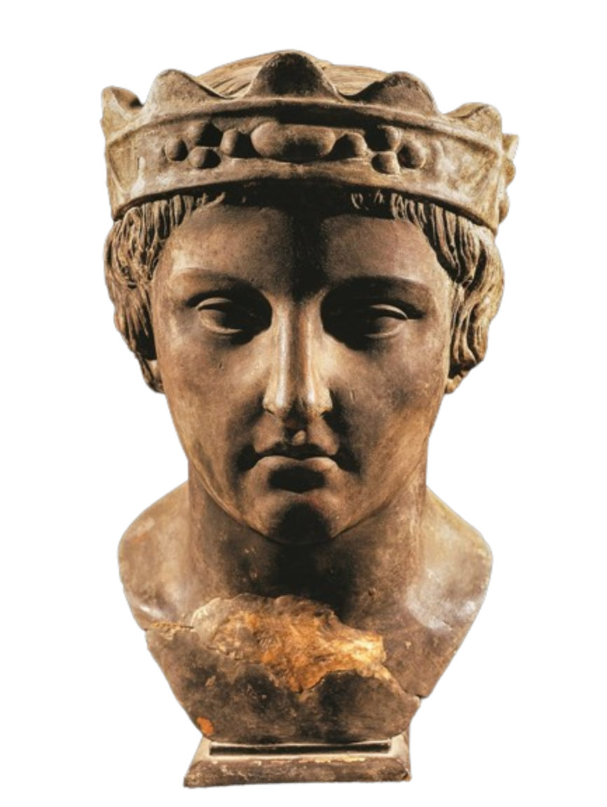
Imperatore Federico II
Stupor Mundi

Slide 2

Imperatore Federico II
Stupor Mundi
STUPOR MUNDI

Slide 3
02
01
Contenuti
03
04
Stupor Mundi
Introduzione
Da dove deriva?
Storia di Federico II
STUPOR MUNDI
Scuola Siciliana
Università di Napoli
La cultura…
…anche al Sud

Slide 4
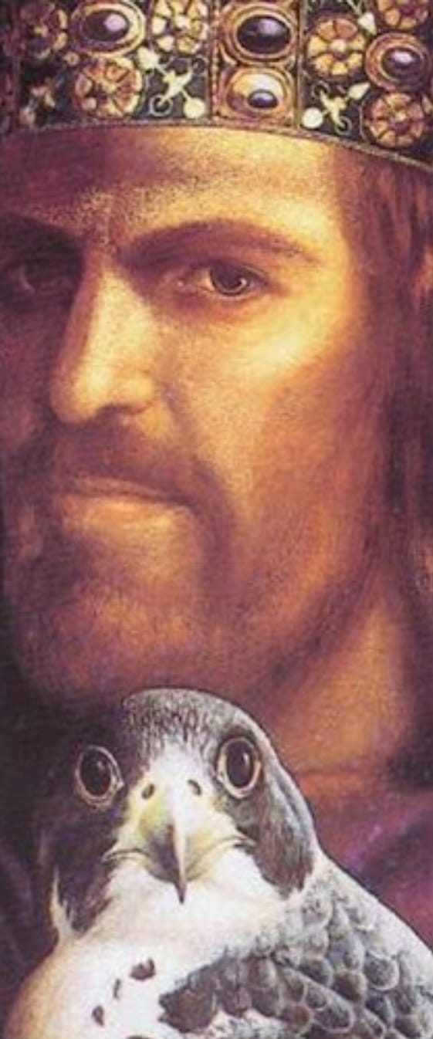
Contenuti
01
02
03
04
STUPOR MUNDI
Introduzione
Stupor Mundi
Storia di Federico II
Da dove deriva?
Scuola Siciliana
Università di Napoli
La cultura…
…anche al Sud

Slide 5
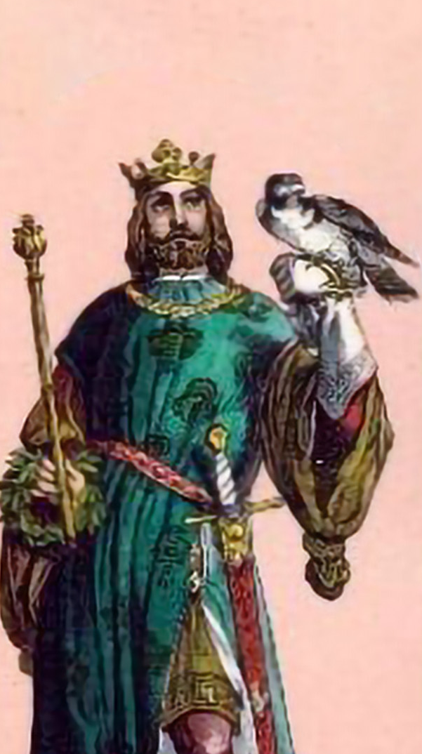
02
Contenuti
01
03
04
STUPOR MUNDI
Stupor Mundi
Da dove deriva?
Introduzione
Storia di Federico II
Federico II nacque il 26 dicembre 1194 a Jesi, nelle Marche. Federico II è nipote di Federico Barbarossa, figlio di Enrico VI di Svevia, imperatore del Sacro Romano Impero, e di Costanza d'Altavilla, regina di Sicilia.
Alla morte del padre, nel 1197, aveva solo tre anni e il regno di Sicilia cadde nel caos. Federico crebbe sotto la tutela di Innocenzo III e dovette affrontare numerose sfide per affermare il suo diritto al trono.
Nel 1208, all'età di 14 anni, Federico fu incoronato re di Sicilia. Iniziò un regno durato oltre quarant'anni, caratterizzato da grandi innovazioni.
Scuola Siciliana
Università di Napoli
La cultura…
…anche al Sud

Slide 6
01
Contenuti
02
03
04
STUPOR MUNDI
Introduzione
Storia di Federico II
Stupor Mundi
Da dove deriva?
Federico II di Prussia è noto come un grande comandante militare del XVIII secolo, famoso per le sue tattiche innovative e la sua abilità nel condurre la Prussia attraverso numerose guerre, inclusa la Guerra dei Sette Anni. La sua dottrina militare enfatizzava la disciplina, la mobilità e l'uso efficace dell'artiglieria.
Federico II era un appassionato cavaliere e amava trascorrere tempo all'aria aperta in sella ai suoi cavalli. Organizzava frequenti battute di caccia nei suoi vasti possedimenti, che non solo fornivano l'opportunità di cacciare selvaggina, ma anche di socializzare con nobili e cortigiani.
Federico II era noto per la sua sete insaziabile di conoscenza. Poliglotta, parlava anche molte lingue tra latino, greco, arabo e tedesco. Appassionato di scienze, filosofia e letteratura, fu un mecenate delle arti e delle scienze, che promosse la cultura e l'istruzione in tutto il suo regno.
Scuola Siciliana
Università di Napoli
La cultura…
…anche al Sud

Slide 7
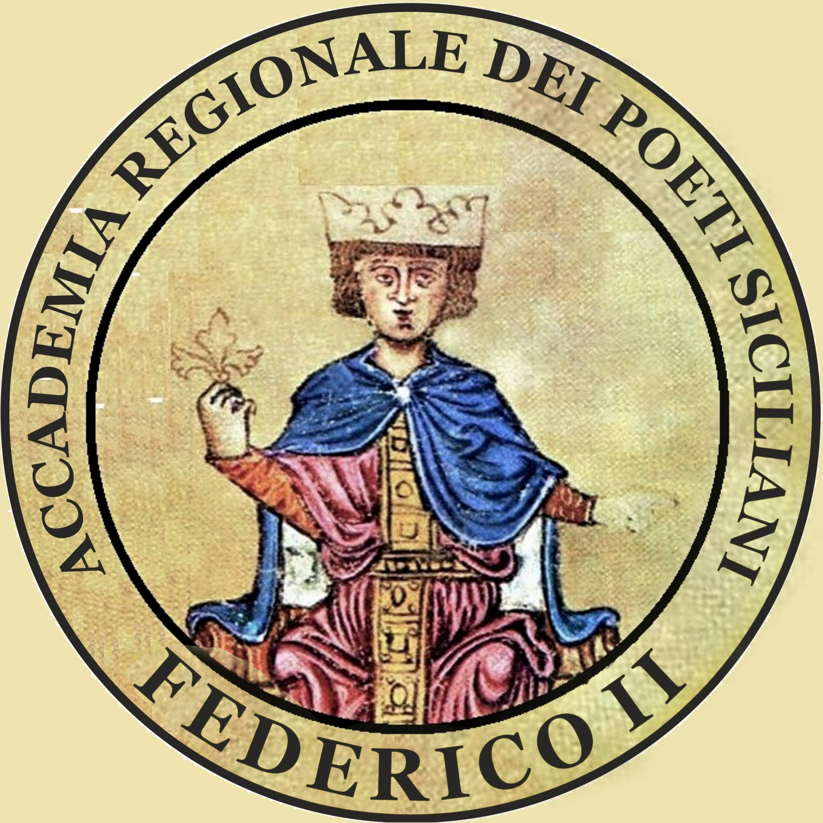
01
Contenuti
03
04
STUPOR MUNDI
02
Introduzione
Storia di Federico II
Stupor Mundi
Da dove deriva?
Scuola Siciliana
La cultura…
Federico II era un sovrano illuminato e un grande patrono delle arti e della cultura. Era profondamente interessato all'IIluminismo e manteneva una stretta corrispondenza con molti filosofi e scrittori dell'epoca, influenzando il clima culturale della sua corte e contribuendo al dibattito intellettuale del tempo.
Federico II trasformò il Regno di Sicilia in uno stato moderno ed efficiente. Con la creazione della scuola siciliana. Un movimento letterario sorto in Sicilia, e più in generale nell'Italia meridionale, all'incirca tra il 1220 e il 1266, presso la corte siciliana dell'imperatore Federico II di Svevia il cui tema era l'amore cortese, puro e raffinato.
Università di Napoli
…anche al Sud

Slide 8
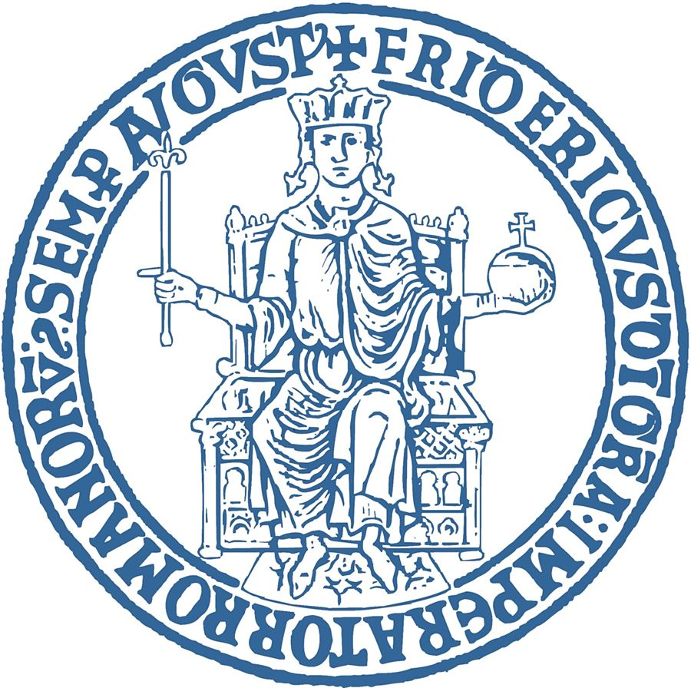
01
Contenuti
04
STUPOR MUNDI
02
Introduzione
Storia di Federico II
Stupor Mundi
Da dove deriva?
Università di Napoli
…anche al Sud
Federico favorì inoltre la cultura, fondando l'Università di Napoli. Fondata nel 1224, è la più antica università pubblica del mondo e la più grande università d'Europa meridionale.
Tutt’ oggi con i suoi oltre 90.000 studenti, offre un'ampia gamma di corsi di laurea, laurea magistrale, dottorato di ricerca.
03
Scuola Siciliana
La cultura…

Slide 9

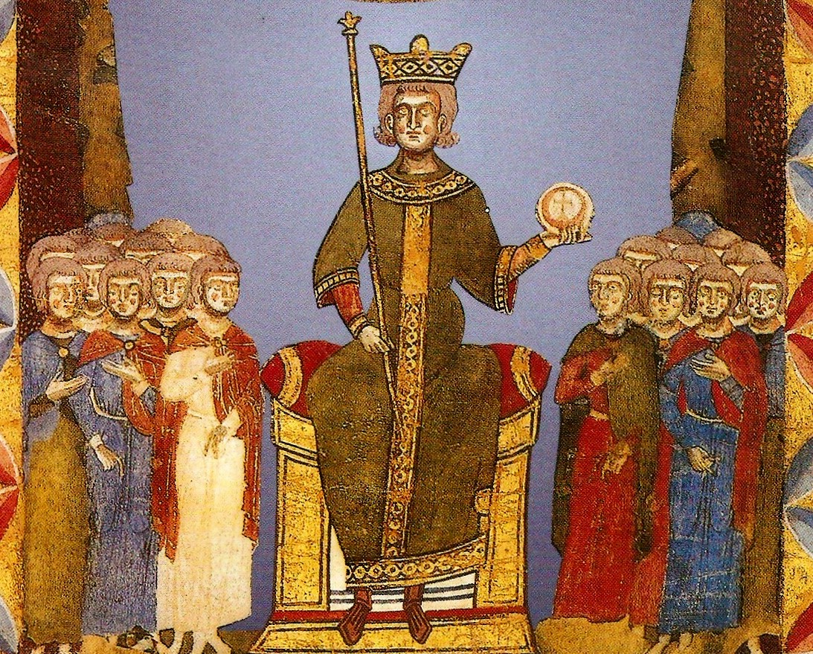
I lati negativi
Conflitti politici e religiosi
04
Università di Napoli
…anche al Sud

Slide 10
Conflitti Politici
Uno dei principali punti di contesa, politica, fu la questione del potere temporale in Italia. Egli aspirava a un controllo più stretto sulle terre italiane, che includevano molti territori ecclesiastici.
Questo portò a tensioni con il papato, che temeva un'eccessiva concentrazione di potere nelle mani dell'imperatore.

Slide 11
Conflitti Religiosi
Federico, d'altra parte, considerava il papato come un ostacolo al suo dominio e cercava di limitarne l'influenza. I conflitti tra Federico II e il papato portarono a diverse guerre e controversie, tra cui la celebre lotta per il controllo della città di Milano.
Federico II si scontrò con il papato su questioni religiose. Per esempio il papato lo accusò di eresia e di non rispettare i suoi doveri di difensore della Chiesa cattolica.

Slide 12
Grazie!!!!!!
Gallo Francesco
D’Ambrosio Stefano
Scaramuzzi Antonio
Savino Nicola

